Slide 1
МИНИСТЕРСТВО НАУКИ И ВЫСШЕГО ОБРАЗОВАНИЯ РЕСПУБЛИКИ КАЗАХСТАН
СЕВЕРО-КАЗАХСТАНСКИЙ УНИВЕРСИТЕТ
ИМ. М. КОЗЫБАЕВА
ФАКУЛЬТЕТ ИНЖЕНЕРИИ И ЦИФРОВЫХ ТЕХНОЛОГИЙ
КАФЕДРА "ИНФОРМАЦИОННО-КОММУНИКАЦИОННЫЕ ТЕХНОЛОГИИ"
ТВОРЧЕСКИЙ ЭКЗАМЕН
ПО ДИСЦИПЛИНЕ "ПРОТОКОЛЫ И ИНТЕРФЕЙСЫ КОМПЬЮТЕРНЫХ СИСТЕМ"
Выполнил: студент группы ИС-22 Кислинский В. Я
Петропавловск, 2024

Slide 2
Актуальность проекта
Проект кондитерского магазина “Сладкая жизнь”, специализирующегося на продуктах без сахара и глютена, весьма актуален в современном мире, где растет интерес к здоровому образу жизни и правильному питанию.
Спрос на альтернативные продукты для людей с диабетом, целиакией или теми кто просто следит за уровнем сахара и глютена в рационе, постоянно возрастает. Такой магазин может привлечь внимание не только тех, кто имеет диетические ограничения, но и всех, кто стремится к здоровому питанию и выбирает продукты с более натуральным составом.

Slide 3
2. Цель и задачи проекта
Цель проекта: Разработка кондитерского магазина нацелена на создание уникального торгового пространства, специализирующегося на продуктах без сахара и глютена.
Задачи проекта:
1. Сравнительный анализ аналогичных сайтов.
2. Проектирование пользовательского интерфейса.
3. Разработка ментальной карты (схемы) сайта.
4. Изучение синтаксиса и применения функций JavaScript.
5. Создание диаграммы с использованием библиотеки chart.js.
6. Создание обратной связи пользователей.

Slide 4
3. Практическая значимость
Забота о здоровье: Для людей, страдающих от диабета продукты без сахара и глютена являются жизненно важными, поскольку помогают им избежать негативных последствий употребления этих компонентов.
Диетическое питание: Продукты без сахара и глютена широко используются в диетическом питании для контроля уровня глюкозы в крови, поддержания здорового веса и общего благополучия.
Расширение выбора: Предоставление альтернативных продуктов без сахара и глютена расширяет выбор потребителей, включая тех, кто ищет здоровые или диетические варианты в питании.
Популяризация здорового образа жизни: Повышение осведомленности о продуктах без сахара и глютена способствует популяризации здорового образа жизни и ведения правильного питания, что может сократить риск развития многих хронических заболеваний.

Slide 5



4. Сравнительный анализ аналогичных проектов
Характеристика | Сайт
 | Поварёнок | Mrkonditer | Allrecipes
Целевая аудитория | 14+ | 16+ | 16+
Сервисы | Поиск, форма обратной связи, ссылки-баннеры, переходы на другие сервисы или сайты, регистрация | Поиск, форма обратной связи, ссылки-баннеры, переходы на другие сервисы или сайты, регистрация | Поиск, форма обратной связи, ссылки-баннеры, переходы на другие сервисы или сайты, регистрация
Навигация | Расположение меню доступно и понятно | Расположение меню доступно и понятно | Расположение меню доступно и понятно
Логотип и его тип | Логотип соответствует тематике, эмблема и надпись | Логотип соответствует тематике, эмблема и надпись | Логотип соответствует тематике, эмблема и надпись
Коэффициент привлекательности | 7/10 | 9/10 | 8/10
Адаптивность | Компьютер, ноутбук, смартфон: корректно | Компьютер, ноутбук, смартфон: корректно | Компьютер, ноутбук, смартфон: корректно
Производительность | 64/100 | 78/100 | 79/100
Скорость загрузки | 13,8 сек | 5,4 сек | 9,2 сек

Slide 6
Сервисы Коэффициент привлекательности сайта: https://parsesite.ru/ru/cost/sez.im
Производительность: https://tools.pingdom.com/
Скорость загрузки: https://gtmetrix.com Кросс-браузерность: http://browsershots.org

Slide 7
5. Структурная схема

Slide 8
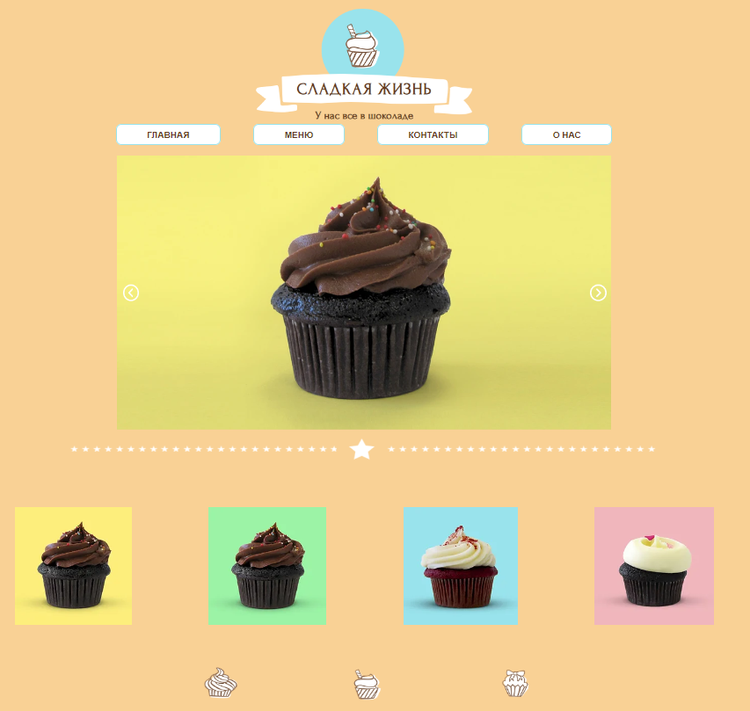
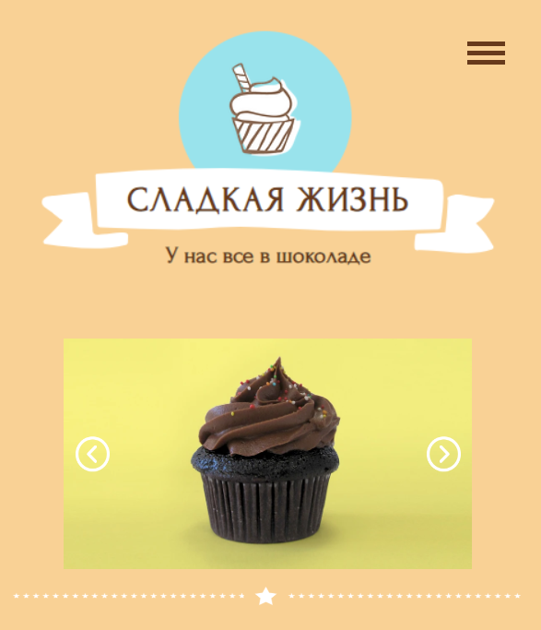
6. Скрины основных интерфейсов

Slide 9
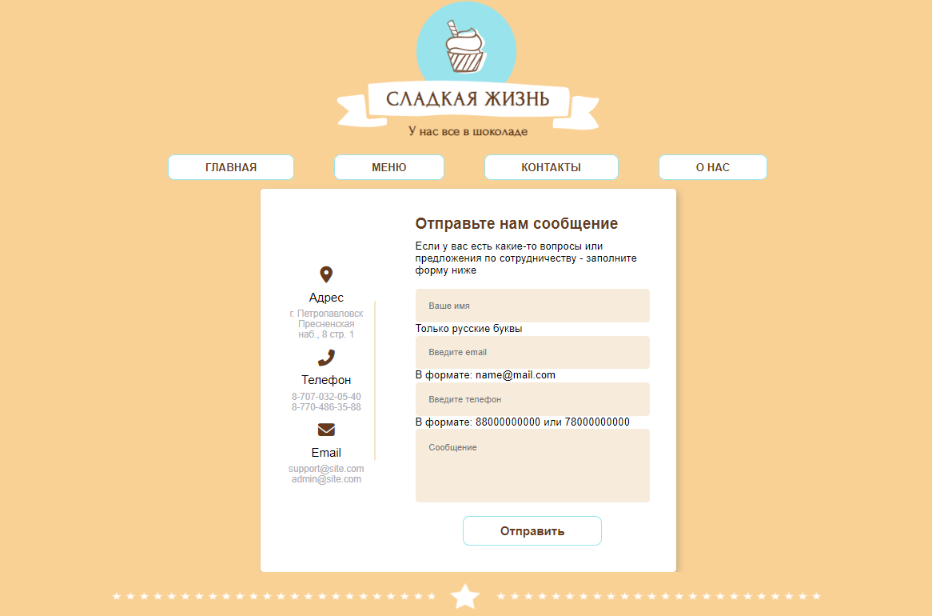

Slide 10
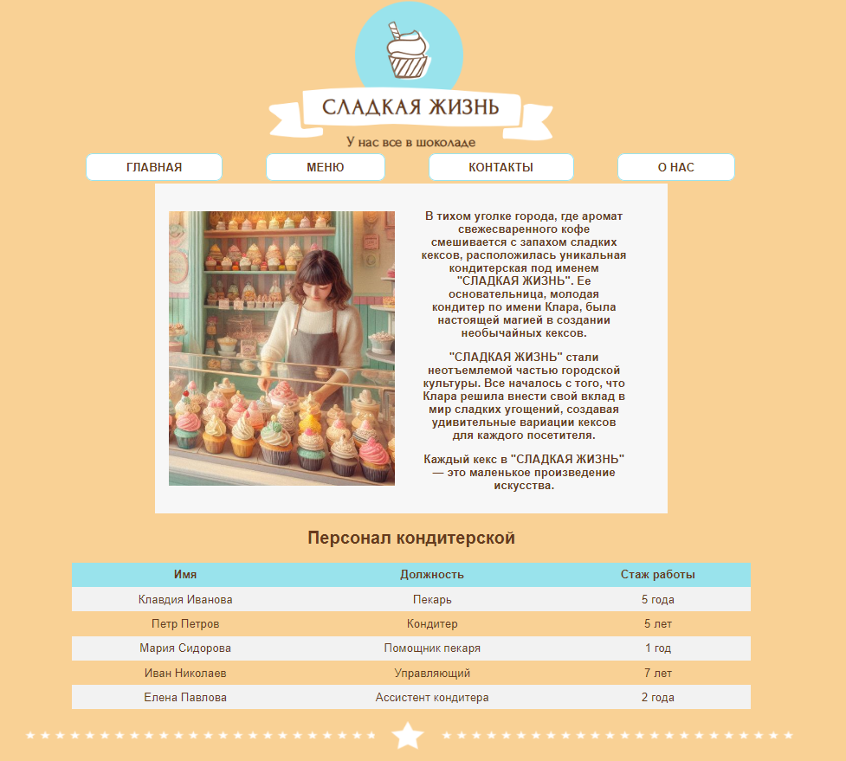

Slide 11
